Slide 1
Positioning & Menu
Bài 4: Phần i
Xây dựng trang web Positioning & Menu

Slide 2


Điểm danh

Slide 3

Nội dung bài học
Review nội dung bài học online 1
Thảo luận các tình huống trong bài online 1
Trình bày chuyên đề
Giới thiệu bài học online 2

Slide 4

Review bài online

Slide 5


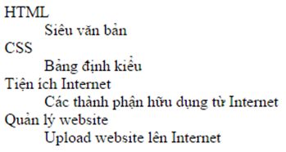
Danh sách
Danh sách không thứ tự
<ul style=“list-style-type:square”>
<li></li>
</ul>
Danh sách có thứ tự
<ol type=“A”>
<li></li>
</ol>
Danh sách định nghĩa
<dl>
<dt></dt>
<dd></dd>
</dl>

Slide 6
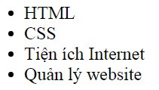
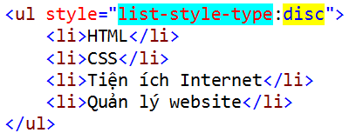
Danh sách không thứ tự
Các loại danh sách không thứ tự
Disc
Square
Circle
None
list-style-image: url()

Slide 7
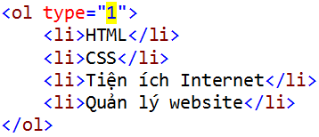
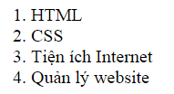
Danh sách có thứ tự
Các loại danh sách có thứ tự
1
A, a
I, i
None

Slide 8
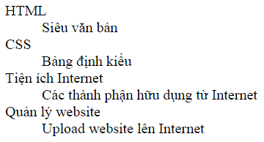
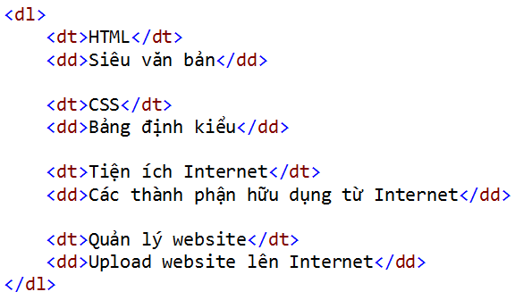
Danh sách định nghĩa

Slide 9
Định vị
Position: static|absolute|relative|fixed
Left
Right
Top
Bottom
Z-index
Màn hình
top
left
Box 1
Box 2
Box 3
right
z-index
bottom

Slide 10
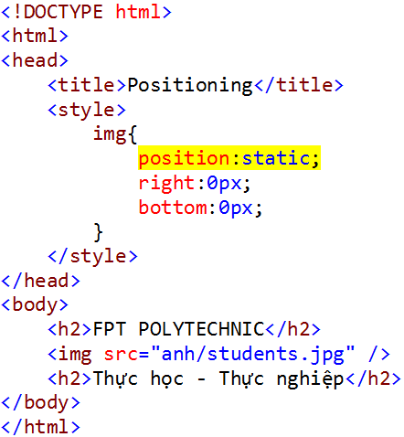
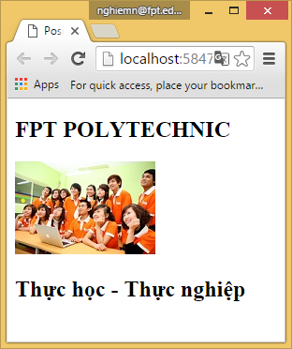
Chế độ định vị tĩnh
static

Slide 11
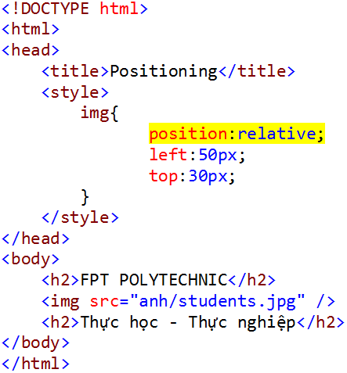
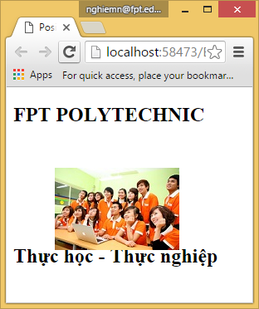
Chế độ định vị tương đối
Relative

Slide 12

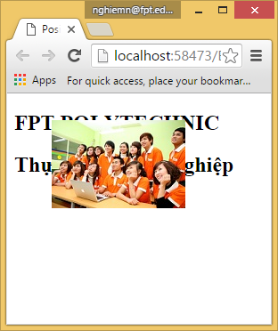
Absolute

Slide 13
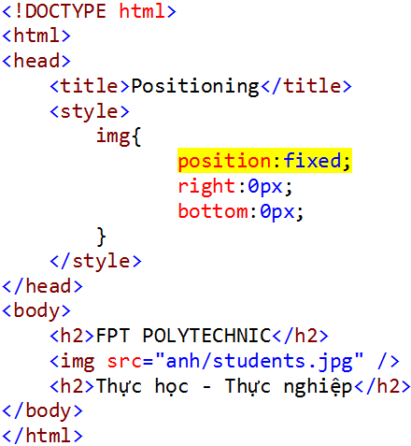
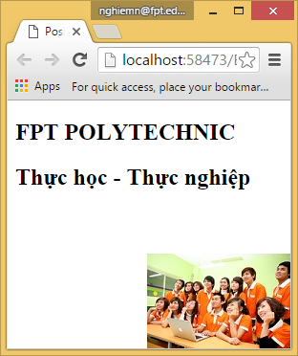
Fixed

Slide 14
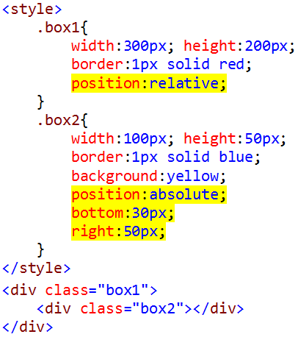
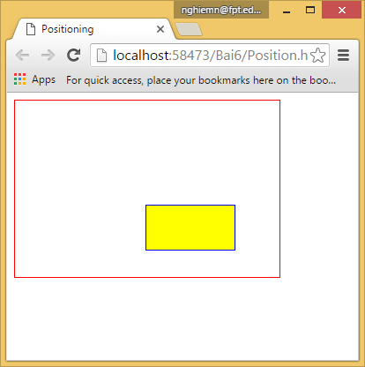
Định vị tuyệt đối theo thẻ chứa

Slide 15
Thảo luận

Slide 16
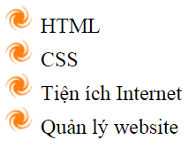
Thảo luận
Nêu giải pháp xây dựng danh sách như hình bên
CSS cho <ul>?
CSS cho <li>?

Slide 17

Thảo luận
Nêu giải pháp định vị cho
Thông tin công ty
Menu trên bên phải

Slide 18

Thảo luận
Nêu giải pháp định vị cho
Ảnh special
Giá sản phẩm
Nhóm biểu tượng

Slide 19
Chuyên đề
Phân nhóm
Bốc thăm chuyên đề
Thảo luận
Trình bày

Slide 20



Chia nhóm thuyết trình
Mỗi nhóm tối đa 5 sinh viên
Mỗi nhóm thảo luận một bài tập trong lab hoặc GV giao.
Chọn 2 nhóm lên thuyết trình
Chuyên đề 3
Chuyên đề 1
Chuyên đề 4
Chuyên đề 2
Notes:
Tối đa 5 thành viên

Slide 21
Bài học online 2

Slide 22
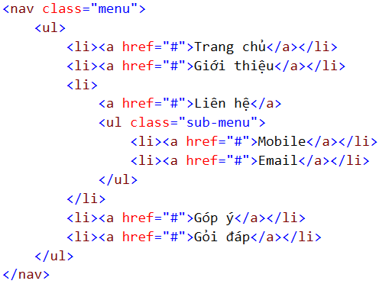

Nội dung bài online 2
Thiết kế menu ngang
.menu>ul>li{
display:inline-block;
position:relative;
}
Thiết kế menu con
.menu ul ul{
position:absolute;
display:none;
}
.menu>ul>li:hover>ul{
display:block;
}

Slide 23
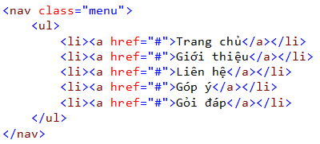
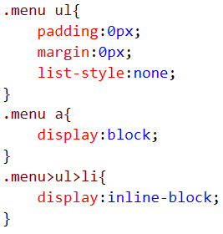
Thiết kế menu ngang

Slide 24
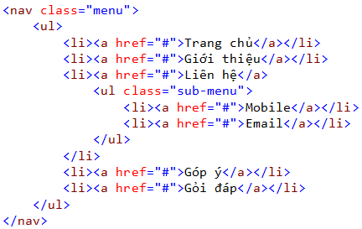
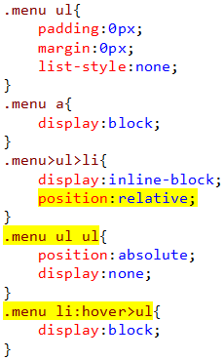

Thiết kế menu con

Slide 25
Thiết kế menu ngang
Bổ sung CSS cho để có được menu như trên
Menu ngang
.menu>ul
.menu>ul>li>a
.menu>ul>li>a:hover
Menu con
.menu ul ul
.menu ul ul a
.menu ul ul a:hover

Slide 26

Tóm tắt bài học
Danh sách
Có thứ tự
Không thứ tự
Định nghĩa
Định vị
Static
Relative
Absolute
Fixed
Thảo luận
Trình bày chuyên đề
Giới thiệu bài mới

Slide 27



Cảm ơn

